Slide 1


Ruby on Rails (RoR) をほんの少し語ってみる
北海道大学 大学院理学院
宇宙理学専攻
三上 峻

Slide 2
目次
はじめに
Ruby on Rails(基本)
便利なプラグイン(Gem)の紹介
現在稼働中のサービスについての紹介

Slide 3
はじめに

Slide 4
諸注意
Rails の細かいところに関しては若干危ういところがあります
  私は，Ruby もRails もそれなりに使える程度です
興味のある人は各自勉強してください
  習うより慣れろ
質問・コメントたくさんして盛り上がってくれるとうれしい
  かといってすべて答えられるとは限りませんのでご容赦ください

Slide 5

まだRuby on Rails を触ったことの ない人に
おすすめ図書
  Ruby on Rails 4 アプリケーションプログラミング，山田祥寛，技術 評論社
おすすめ Web ページ
  Ruby on Rails チュートリアル, Michael Hartl (2016/07/21 訪問)
    http://railstutorial.jp/
https://images-na.ssl-images-amazon.com/images/I/51lycs3O%2BrL._SX374_BO1,204,203,200_.jpg
Notes:
やまだよしひろ 先生

Slide 6




多くのアプリケーションを支えるRuby on Rails
みなさんがよく使っているWebアプリケーションがRuby on Rails を用いて作られている
今，Ruby on Rails がアツい！！と思っている.
COOKPAD
github
slideshare
食べログ
Notes:
http://skillhub.jp/blogs/177
http://pb-times.jp/P_529d87c5b28d6

Slide 7
惑星宇宙グループでも…
INEX レポート投稿システム -suu-
  管理者: 渡辺
PSG 施設予約システム -prrs-
  管理者: 荻原
Redmine -EPredmine-
  管理者: 三上
書籍管理システム(ベータ版) -EPbook-
  管理者: 三上
全てjet サーバで動いています
  https://jet.ep.sci.hokudai.ac.jp/
https://jet.ep.sci.hokudai.ac.jp/
Notes:
Psg Room Reservation System

Slide 8
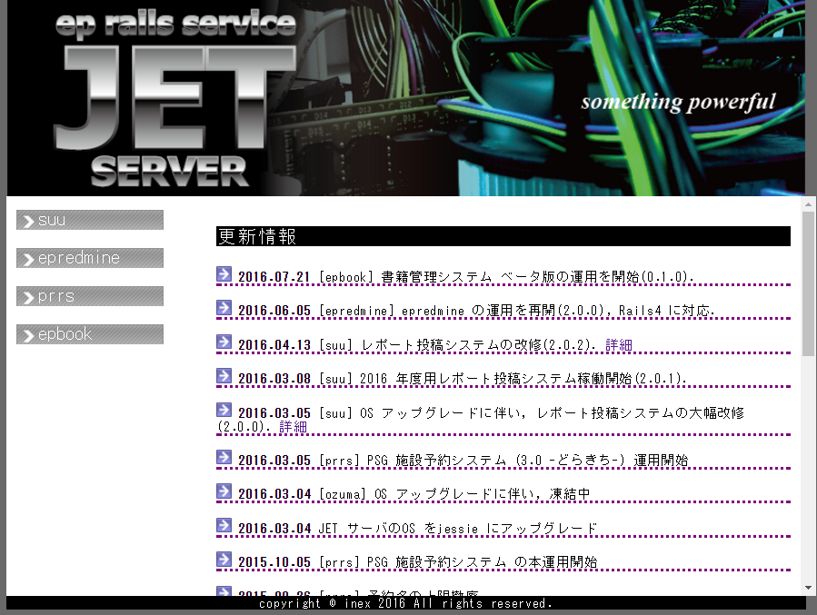

Slide 9
今日の話の趣旨
Ruby on Rails に興味はあるけど触ったことのない人へのあと一押し
興味ない人ももしかしたら興味持つかもしれない人への紹介
少し凝ったWeb アプリケーションを作ってみたい人を引き込む
あわよくば管理を引き継いでほしいという願望もある(笑)

Slide 10
Ruby on Rails

Slide 11
Ruby on Rails (Rails)
Ruby 言語で記述され, Ruby 環境で動作するWeb アプリケーションフレームワーク
  Ruby: オブジェクトスクリプト言語
開発者
  David Heinemeier Hansson
    デンマークのプログラマ
開発年
  2004 年7 月に最初のバージョンが公開
    最新安定版: Rails 5.0 (2016/06/30)
    前安定版: Rails 4.2.7 (2016/07/13)
Notes:
デイビッド・ハイネマイヤー・ハンソン
Rails 5.0 は Ruby 2.2.2 以降
Rails 4.2.6 は

Slide 12
Web アプリケーションフレームワーク
フレームワーク(枠組み)
  「開発・運用・意思決定を行う際に、その基礎となる規則・構造・アイデア・思想などの集合のこと。」(Wikipedia, フレームワーク, 2016/07/21)
アプリケーションフレームワーク
  再利用可能なクラス・ライブラリの集合
    アプリケーションを新規作成する際に，再利用可能なコードをまとめておくことで開発者の手間を省くことができる
Web アプリケーションフレームワーク
  Web サイト等の開発をする際に用いられるアプリケーションフレームワーク
Notes:
* Rubyで利用可能なフレームワーク： Sinatra(簡潔なアプリケーション), Padrino(Sinatra)
* クラス: オブジェクトの型(文字列: String, 配列: Array など)
* オブジェクト: Ruby におけるデータの基本単位(文字列, 時刻)
ライブラリ: 汎用性の高い複数のプログラム
最近のスマートフォンアプリもこのWeb アプリケーションフレームワークというのが用いられている
Gunyasif(グニャシフ) => FFRK

Slide 13
アプリケーションフレームワークのメリット
開発生産性の向上
  コード開発に規約があるので品質均質化
  比較的役割分担がしやすい
メンテナンス性に優れる
  コードの一貫性による可読性の向上
先端の技術トレンドに対応しやすい
  フレームワーク規模での対応が可能
    HTML5 など
一定以上の品質が期待できる
  もともとある程度できているものから作るため

Slide 14
アプリケーションフレームワークのデメリット
制約が多いので慣れるのに時間がかかる
こんなアプリケーションはフレームワークを導入しないほうがいい
  小規模なその場限りのアプリケーション
    開発コスト 大

Slide 15
Rails プログラミングに必要な環境
Ruby
HTTP サーバ
  Apache, WEBrick…
Database
  SQLite, MySQL…
Ruby on Rails
Notes:
Ruby

Slide 16



Rails プログラミングに必要な環境
Ruby on Rails
Ruby
クライアント
(Web ブラウザ)
HTTP サーバ
Database

Slide 17

とりあえず動かしてみる？
目の前に情報実験機があるみなさんぜひRails を動かしてみましょう
  これ以降の作業は
    Debian 8 Jessie で行われたものです．
    Windows, Mac は知らないのでやりたい人は調べてください
    簡単な導入しかやりません．
    Apache 立ち上げていろいろしたいときはもっと作業が必要となるので今日はやりません

Slide 18
Rails の準備 (@ Debian 8, Jessie)
Ruby のインストール
  # apt-get install ruby ruby-dev
SQLite のインストール
  # apt-get install sqlite3 libsqlite3-dev
その他必要パッケージインストール
  # apt-get install zlib1g-dev make gcc g++
Ruby のバージョンのチェック
  # ruby –v
  ruby 2.1.5p273 (2014-11-13)
Rails のインストール(時間がかかる)
  # gem install rails –v 4.2.7
  ※ ruby 2.2.2 以降 ならrails5 もOK

Slide 19
Gem とは
Gem: 宝石の意
Ruby で使われるライブラリやアプリケーションのこと
  RubyGems と呼ばれるパッケージ管理ツールを使ってダウンロードしたりできる
Rails では Bundler と呼ばれるものでGem パッケージの種類やバージョンをそろえることができる
  $ bundle install
  Rails ではGemfile と呼ばれる必要パッケージの記載されたファイルに基づいてインストールが行われる．

Slide 20
Rails サーバ立ち上げ，動作確認
test1 ディレクトリの作成(test だと怒られる)
  $ rails new test1 (sudo のパスワードが聞かれる)
必要なgem のインストール
  # gem install therubyracer
  $ cd test1
  Gemfile をエディタで開き，”therubyracer” の行をコメントイン
  $ bundle install
test1 ディレクトリ上でRails サーバを立ち上げる
  $ rails server
WEBrick で動作を確認
  ブラウザを開いて，”http://localhost:3000/” と打ち込むと…
Notes:
$ ruby –v
$ rails -v
$ rails new test1
$ nano Gemfile
gem 'libv8', '~> 3.11.8‘
gem 'execjs‘
gem 'therubyracer‘
$ bundle install
$ rails generate scaffold book isbn:string title:string publish:string published:date
$ rake db:migrate
$ rails s

Slide 21
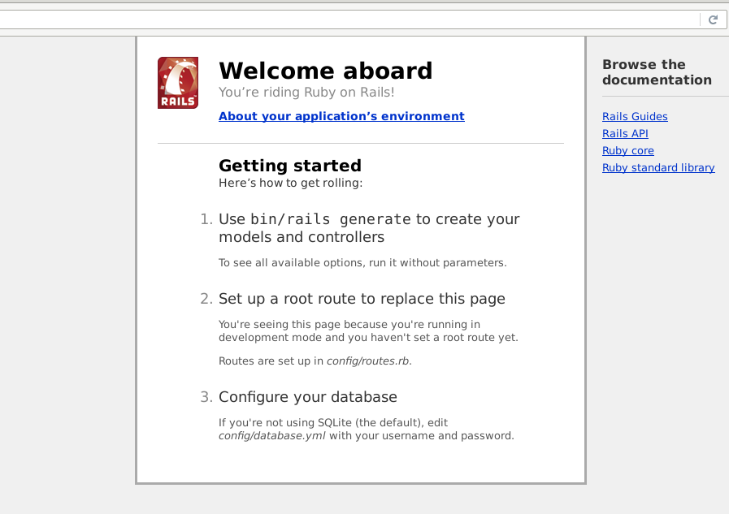

Slide 22
ディレクトリ構造
アプリケーションルート以下の構造は基本的に以下のようになる
test1/
|--app (アプリケーションメインフォルダ)
|--models -- *.rb
|--controllers -- *_controllers.rb
|--views -- 各クラス -- *.html.erb
…
|--db (データベース置き場)
…
Gemfile (必要なGem ファイルの定義)
…
Notes:
erb: Embedded ruby
HTMLやXML などにRubyスクリプトを埋め込む仕組み

Slide 23
ソフトウェアアーキテクチャ
MVC パターンを採用
Model
  データベースとのデータのやりとり
View
  データを表示(HTML)
Controller
  ユーザの入力に対し応答・処理
Notes:
アーキテクチャ：基本設計

Slide 24
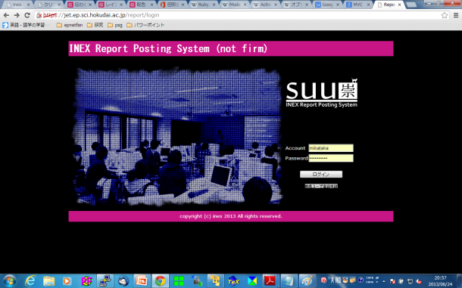
MVC の基本的なシナリオ
Controller
Database
Web ブラウザ
View
Model

Slide 25
MVC の基本的なシナリオ
Controller
Database
⑥結果をview に渡す
Web ブラウザ
⑤Model からデータを取得
①UI を通してViewに入力
⑦ブラウザに出力
④データ のやりとり
②Viewからの入力を処理
③Controller がユーザの操作に応じたデータのやりとりを指示
View
Model

Slide 26
多分よくわかんないと思うので，実際に手を動かしてみる．

Slide 27
だけど…
一から全部作っていくのはなかなか厳しい…
  そんなあなたに…
  Scaffolding 機能をおすすめ！！

Slide 28
Scaffolding 機能 (スキャフォールディング)
Scaffolding: 足場
基本機能をあらかじめ実装したアプリケーションの骨格を作成する機能

Slide 29
Scaffold 機能の下準備
Gem の更新
  Gemfile に “gem ‘sprockets’, ‘2.12.3‘ “ を記述して
  $ bundle update
  する

Slide 30
Scaffolding 機能による開発
アプリケーションルートに移動
  $ cd test1
関連ファイルの作成
$ rails generate scaffold book title:string price:integer published:date
Notes:
$ ruby –v
$ rails -v
$ rails new test1
$ nano Gemfile
gem 'libv8', '~> 3.11.8‘
gem 'execjs‘
gem 'therubyracer‘
$ bundle install
$ rails generate scaffold book isbn:string title:string publish:string published:date
$ rake db:migrate
$ rails s

Slide 31
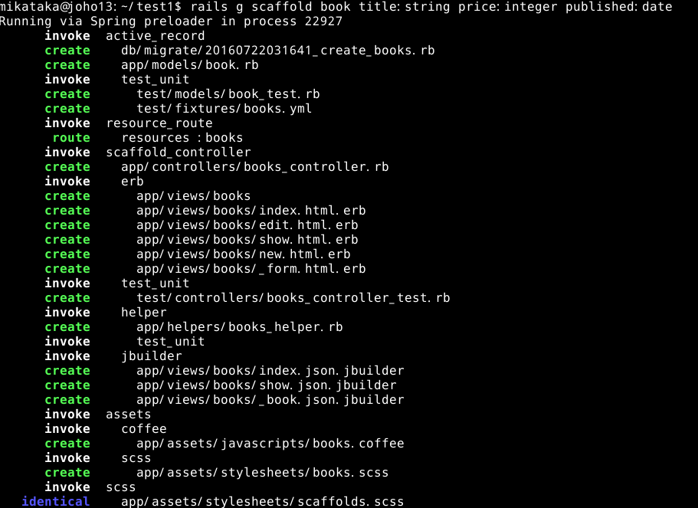

Slide 32
Scaffold により作成されるファイル
app 以下
  views/books/index.html など
  controllers/books_controller.rb
  models/book.rb など
db 以下
  migrate/YYYYMMDD_create_books.rb
  その他多数…
CoC(Convention over Configuration)
  設定より規約
  慎重に設計された規約に従うことにより，設定が不要(あるいは軽減)

Slide 33
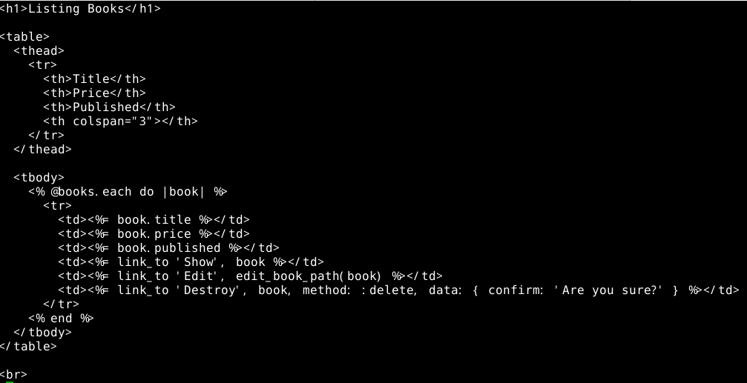
app/views/books/index.html.erb
勝手にHTML ファイルが作成される

Slide 34
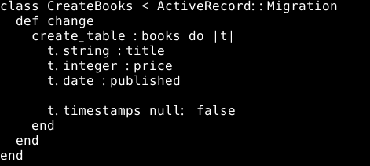
マイグレーションファイル db/migrate/YYYYMMDD_create_books.rb
データベース(テーブル)の作成に用いるファイル

Slide 35
実際に出来上がったものをブラウザで見てみる
マイグレーションファイルの実行によるテーブルの作成
$ rake db:migrate
サーバ起動, ブラウザ確認
$ rails server
ブラウザで http://localhost:3000/books にアクセス

Slide 36
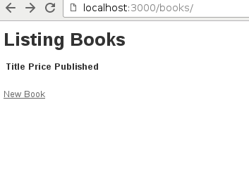
ブラウザでアクセス

Slide 37
手を動かしてみる
書籍の登録や編集などをやってみよう．

Slide 38
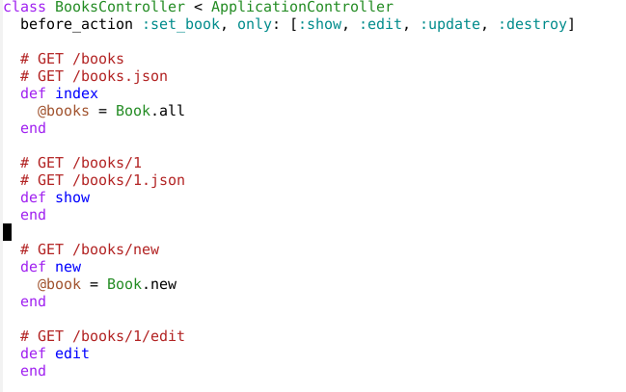
コントローラ
app/controllers/books_controller.rb
Book テーブル
index アクション
all メソッドを使ってデータベースからデータを取得
Title | Price | Published
Book1 | 3000 | XX corp.
Book2 | 2500 | YY corp.
new アクション
new メソッドを使ってデータの格納先変数を作成
Title | Price | Published
Book1 | 3000 | XX corp.
Book2 | 2500 | YY corp.
テーブルにデータ格納場所を作成

Slide 39
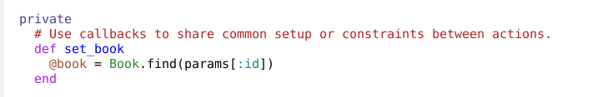
コントローラ
app/controllers/books_controller.rb
DRY(Don’t Repeat Yourself)
  同じことを繰り返さない
  定義などの作業は一回だけで済ませろ
show, edit アクション
何も書いていない？
一番下

Slide 40
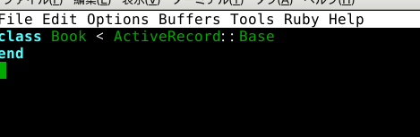
モデル
app/models/book.rb
  ほとんど何も書いていない…
  開発を進めていくと使うところが出てくる
  <= 今日は割愛

Slide 41
ここまででできること
書籍の
  一覧表示(index)
  詳細表示(show)
  新規作成(new)
  登録(create)
  編集(edit)
  更新(update)
  削除(destroy)
Scaffold 機能だけでこれだけのことができる

Slide 42
充実したアプリケーションの開発のために本当はもう少し語りたいこと
Model によるパラメータのvalidation
ルーティング
  RESTful なルーティング
Apache にRails アプリケーションをのせる
  Passenger
複数のデータの関連付け(アソシエーション)
今日は語らない

Slide 43
便利なプラグイン(Gem)の紹介

Slide 44
もう少し凝ったページを作りたい
少しさみしい気がする
  例えば
    View の充実 => Twitter-bootstrap-rails
    ログイン機能 => Devise
    書籍検索機能 => Ransack
プラグイン

Slide 45
プラグインのインストールの方法
Gemfile に書き込む
  “gem ‘プラグイン名’ “
bundle install
  $ bundle install
後は個々のプラグイン毎に設定を行う

Slide 46
例：Twitter-Bootstrap-rails
Bootstrap is a toolkit from Twitter designed to kickstart development of webapps and sites. It includes base CSS and HTML for typography, forms, buttons, tables, grids, navigation, and more.
twitter-bootstrap-rails project integrates Bootstrap CSS toolkit for Rails Asset Pipeline
要するに，見た目を良くするプラグイン
https://github.com/seyhunak/twitter-bootstrap-rails

Slide 47
Bootstrap インストール
Gemfile に以下を書き込む
  gem 'less-rails'
  gem 'twitter-bootstrap-rails'
  gem 'execjs‘
Bundle install
  $ bundle install
Bootstrap 導入
  $ rails g bootstrap:install less
  $ rails g bootstrap:themed books –f
  $ rails g bootstrap:layout application fluid -f

Slide 48
もう一回見てみる
Rails server を一度停止してからもう一度起動
  $ rails server
ブラウザで”http://localhost:3000/books/” にアクセス

Slide 49
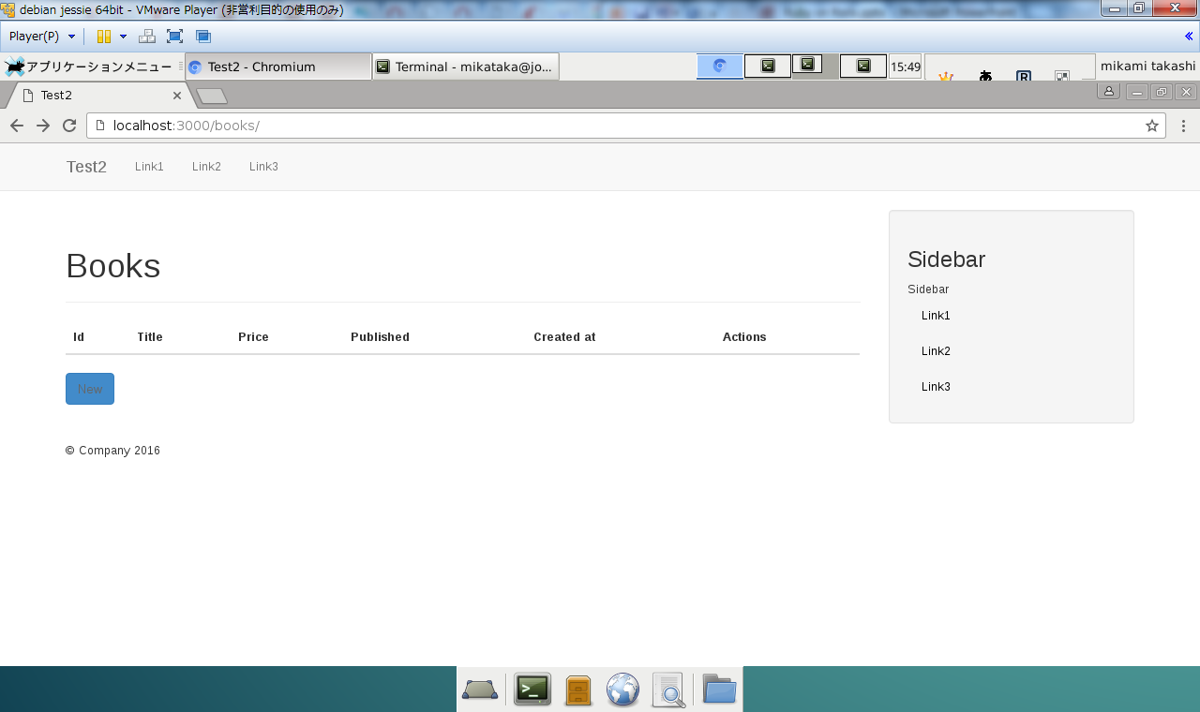
Bootstrap 適用後

Slide 50
その他のプラグイン
Devise
  ログイン機能を追加するためのプラグイン
  非常に簡単
Ransack
  検索機能追加するためのプラグイン
  これも簡単
  Kaminari というプラグインを使ってページング機能を追加することができる

Slide 51
現在稼働中のサービスについての紹介

Slide 52
惑星宇宙グループで稼働しているRails サービス
INEX レポート投稿システム -suu-
  管理者: 渡辺
PSG 施設予約システム -prrs-
  管理者: 荻原
Redmine -EPredmine-
  管理者: 三上
書籍管理システム(ベータ版) -EPbook-
  管理者: 三上
全てjet サーバで動いています
  https://jet.ep.sci.hokudai.ac.jp/
Notes:
Psg Room Reservation System

Slide 53


INEX レポート投稿システム suu
INEX課題提出用レポート投稿システム
  2013/04/01- 稼働開始
Ruby on Rails のバージョン: 4.2.1
管理者：渡辺(3 代目)
機能
  レポート投稿・更新・コメント付与
  ファイルアップロード

Slide 54

PSG 施設予約システム prrs
惑星宇宙グループの施設予約管理システム
  2016/03/05- 稼働開始
Ruby on Rails のバージョン: 4.2.5.1
管理者：荻原(? 代目)
機能
  今度の荻原さんの回で

Slide 55
Redmine EPredmine
Epcore やEpnetfan のTodo 管理・文書管理システム
  2016/06/05- 稼働開始
Ruby on Rails のバージョン: 4.2.5.2
管理者：三上(1 代目)
機能
  普通のRedmine の機能
  別の機会に

Slide 56
書籍管理システム(ベータ版) EPbook
惑星宇宙グループの書籍管理システム
  2016/07/21- 稼働開始
Ruby on Rails のバージョン: 4.2.6
管理者：三上(2? 代目)
  本当は増田君が作るはずだった
機能
  ログイン機能
  書籍登録・キーワード付与機能
  書籍検索

Slide 57
まとめ
Ruby on Rails の基本の基本について解説・実際に手を動かした
  MVC
  DRY, CoC
Rails には便利なプラグインがある
EPnetFaN のウェブアプリケーションのほとんどがRails で提供されている

Slide 58
Github
三上の資源はほとんど以下に置いております．
  https://github.com/mikataka
ドキュメントはEPredmine に置いてあります．
  https://jet.ep.sci.hokudai.ac.jp/epredmine

Slide 59
参考文献
Ruby on Rails - ウィキペディア – Wikipedia
Rails 4 パート1：Rails 4の最新情報 (翻訳版)
http://www.engineyard.co.jp/blog/2013/rails-4-changes/
Web アプリケーションフレームワーク - ウィキペディア – Wikipedia
Twitter-bootstrap-rails, github
  https://github.com/seyhunak/twitter-bootstrap-rails

Slide 60
参考文献
Model View Controller - ウィキペディア – Wikipedia
Ruby on Rails 4 アプリケーションプログラミング, 山田祥寛, ISBN-13: 978-4774164106
Ruby on Rails チュートリアル, Michael Hartl (2016/07/21 訪問)
  http://railstutorial.jp/

Slide 61
Rails 基本理念
DRY(Don’t Repeat Yourself)
  同じことを繰り返さない
  定義などの作業は一回だけで済ませろ
CoC(Convention over Configuration)
  設定より規約
  慎重に設計された規約に従うことにより，設定が不要(あるいは軽減)

Slide 62
厳格なファイル名規則
report/
|--app
|--model
|-- user.rb
|-- repbody.rb
|--controllers
|-- users_controllers.rb
|-- repbodies_controller.rb
|--views
|--users
|-- show.html.erb
|-- new.html.erb
|-- repbodies
|-- index.html.erb
Notes:
実際に見てみる(Github)

Slide 63
user クラスの例 (データベース)
マイグレーションファイルにて作成
  db/migrate/ 以下に存在
  詳細は割愛
データ型 | 名前
String 型 | account(アカウント名) username(フルネーム) studentid(学籍番号) email(メールアドレス) grade(学年) password_digest(パスワード) machine(情報実験機番号) year(受講年度) owner(責任者) furigana(名前の読み仮名)
integer 型 | id(主キー) role_id(役職の外部キー)
datetime 型 | created_at(作成日) updated_at(アップデート)
boolean 型 | acception(アカウント認証)

Slide 64
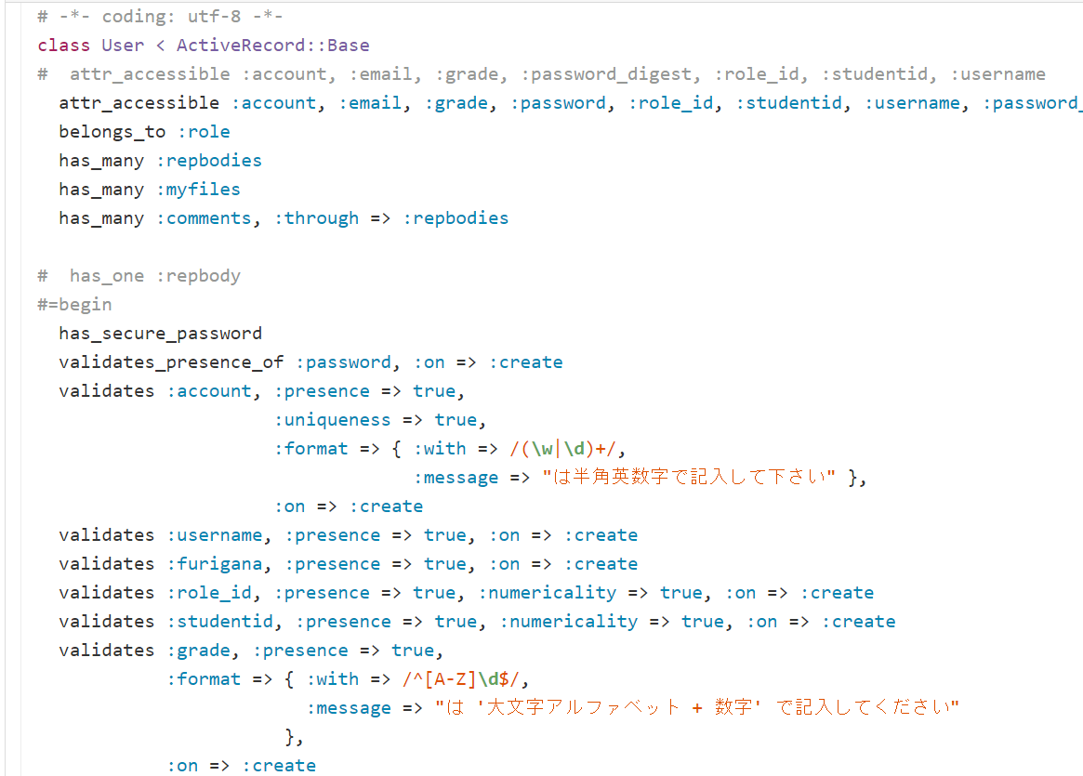
user クラスの例 (モデル, user.rb)

Slide 65
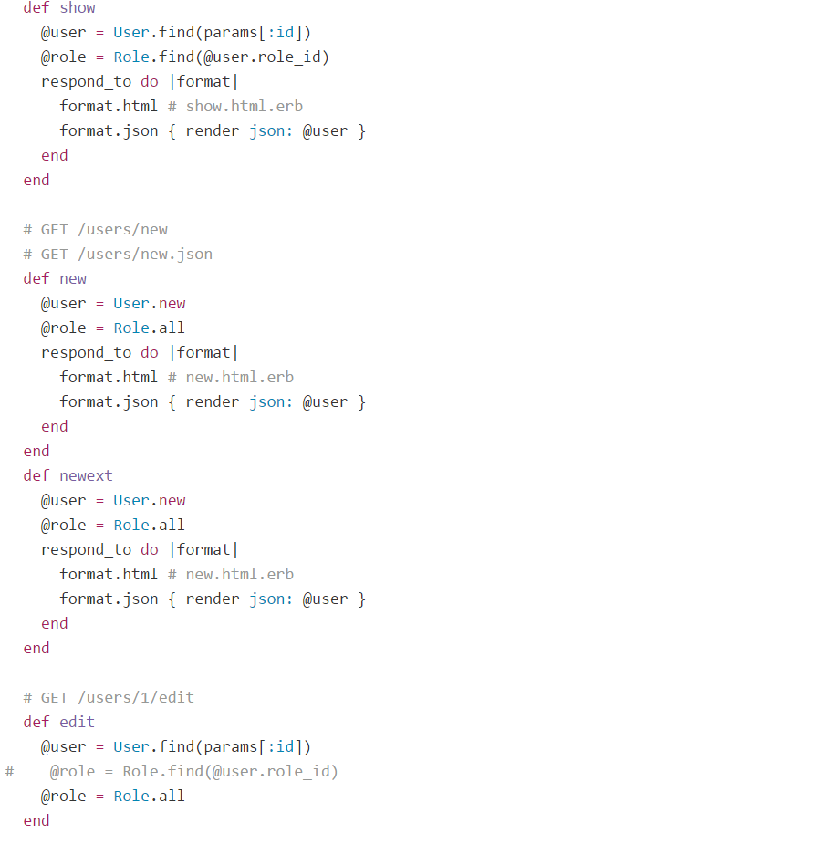
user クラスの例 (users_controller.rb)
show アクション
find メソッドを使って変数を格納
new アクション
new メソッドを使ってデータの格納先変数を作成
newext アクション
new メソッドを使ってデータの格納先変数を作成
Notes:
params[:user] はURL から送られてきた値やフォームで入力した値をparams[:パラメータ名]で取得する

Slide 66
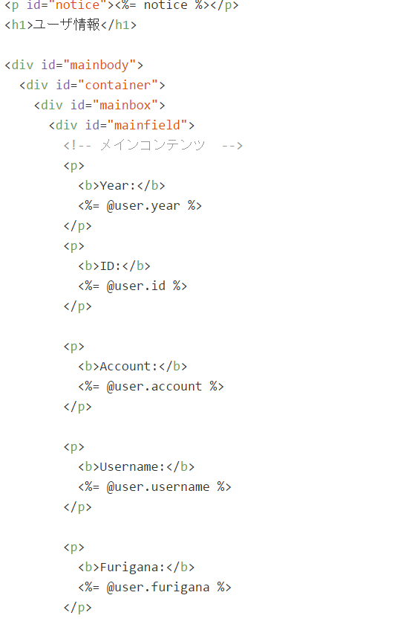
user クラスの例 (users/show.html.erb)
show アクションで格納した変数を表示

